Slide 1
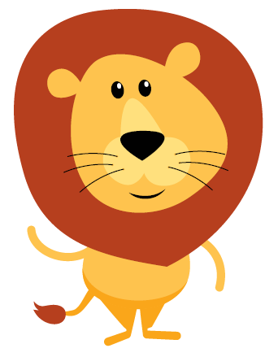
Szimba tanuló balesetbiztosítás
2016/2017-es tanév
Újdonságok és fontos információk
Szervezeti egység:
Kockázati személybiztosítás -
fejlesztési csoport
Ország:
Magyarország
Keltezés: 2016. 04. 01.

Slide 2
Szimba - 2016/2017-es tanév
Újdonságok
      Maradandó fogak törése esetén is nyújt szolgáltatást a csonttörés kockázat
      Maradandó fogtörésnek minősül, ha az egyébként ép, egészséges, ép zománcú maradandó fog baleset következtében fogröntgennel igazoltan teljes
      felületén kettétörik, és az a fogíny feletti fogrésznek legalább felét érinti.
  Nem minősül biztosítási eseménynek a maradandó fog valamely élének vagy kisebb részének törése, továbbá az a fogtörés, mely nem baleset miatt következett be.

Slide 3
Szimba - 2016/2017-es tanév
Újdonságok
    Szúrt vágott sérülésekre vonatkozó szolgáltatással
    bővül a speciális balesetek kockázat
      Szúrt, vágott sérülésnek minősül az a sérülés, melynek
      következtében - ha a biztosított orvos által igazolt, orvosi ellátást igénylő, szúrt, vágott sérülést szenved, és ez ín-, vagy idegsérüléssel, vagy ízület megnyitásával jár, továbbá insérülés esetén az ín sebészi úton történő egyesítése történik (pl.ínvarratal), idegsérülés esetén annak ellátása idegvarattal történik meg.

Slide 4
Szimba - 2016/2017-es tanév
Újdonságok
          700 Ft-os csomag megszűntetése (!)
          Feltétel szintjén is nyitás a családi napközik felé:
          ajánlattevő lehet a családi napközit működtető egyéni vállalkozó (gazdasági társaság) is,
          az ajánlaton a cég típusát, a cég vagy az egyéni vállalkozó adószámát meg kell adni!

Slide 5
Szimba - 2016/2017-es tanév
Újdonságok
A csomagok sorrendje (A-F),
a kockázatok száma (12),
a szolgáltatási összegek és
a csomagok díja nem változik!

Slide 6
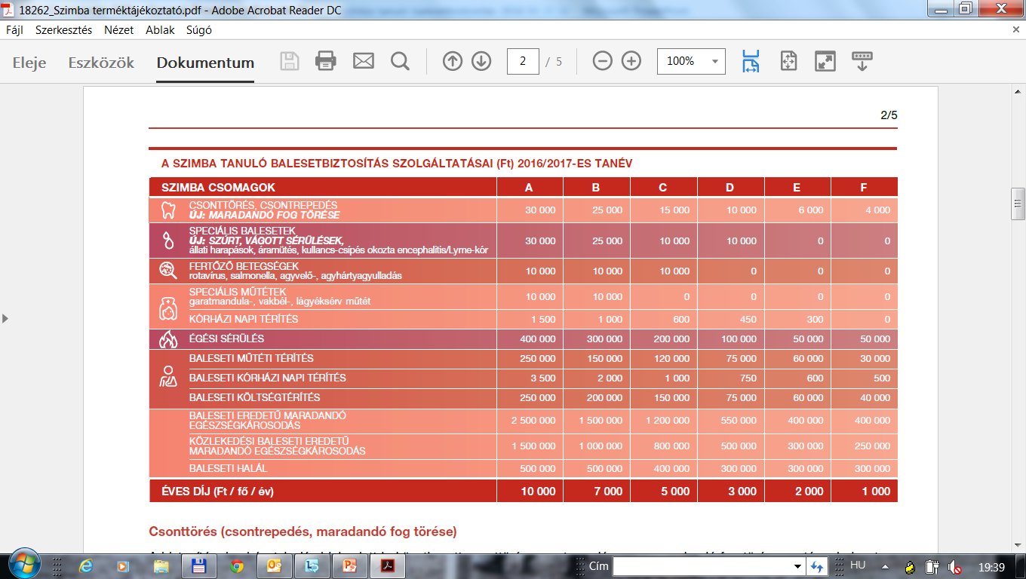

Slide 7
Szimba - 2016/2017-es tanév
Újdonságok
      Szimba Kalauz:
            új fotó („kislány”),
            áttekinthetőbb megjelenés,
            módosult a szolgáltatások sorrendje,
            piktogramok használata,
            „Gyermekjövő” – új fotó
            Aktualizált Szimba érvek
            Szimba - Állami balesetbiztosítás összehasonlítása

Slide 8
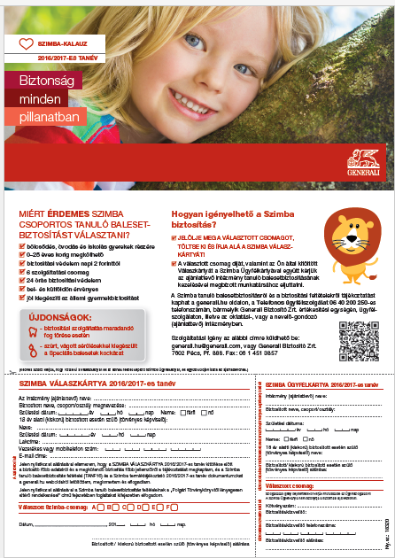
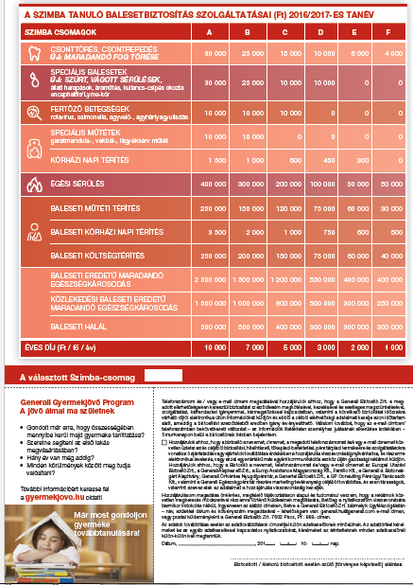

Slide 9
Szimba - 2016/2017-es tanév
Szerződéskötés
PartnerPortálon
Szimba online / offline ajánlatkészítő programmal
biztosítotti névsor készítő és ellenőrző munkafüzet használatával: SzimbaNevjegyzek_v42.xls
FONTOS!
Amennyiben az ajánlattevő nem járul hozzá az online ajánlatkötéshez, a PartnerPortálon akkor is elkészíthető offline az ajánlat a felületen.
A folyamat végén ekkor is meg kell nyomni a „beküldés” gombot, így az ajánlati adatok – tehát a névsor is – automatikusan továbbításra kerülnek a biztosítástechnikai rendszerbe.
Az ajánlati adatok beküldése mellett a teljes ajánlati pdf dokumentációt (ajánlat, biztosítotti névsor, utólag adott nem számlázott kedvezmény nyilatkozat) ki kell nyomtatni, és eredeti aláírással be kell küldeni a Generali Biztosító Zrt. levelezési címére: 7602 Pécs, Pf. 888.(a DKK-ba)

Slide 10
Szimba - 2016/2017-es tanév
Szerződéskötés
Nincs nyomdai ajánlat és feltétel!
KÉZI AJÁNLAT ÉS MELLÉKLETEINEK ELKÉSZÍTÉSE
Az ÚJ (!) bianco pdf ajánlatot (ny.sz.18260) három példányban ki kell nyomtatni, és értelemszerűen kitölteni, aláírni, különös tekintettel a Nyilatkozatokra!
Az ajánlat mellékletei / ki kell nyomtatni és át kell adni az ügyfél részére:
Szimba tanuló balesetbiztosítás feltételei (TANF16) (ny.sz.18259),
Ügyféltájékoztató és a biztosítási szerződésre vonatkozó általános rendelkezések (ny.sz.18383),
Terméktájékoztató Szimba tanuló balesetbiztosítás (2016/2017-es tanév) (ny.sz. 18262),
Szimba tanuló balesetbiztosítás biztosítotti névsor (2016/2017) (ny.sz.18256),
Kedvezmény nyilatkozat Szimba tanuló balesetbiztosításhoz (ha szükséges) (ny.sz.18257).

Slide 11
Generali a Biztonságért Alapítvány
Rajzpályázat és intézményi pályázat
kiírások a
www.generali.hu/alapitvany
címen 2016 április első hetében
elérhetők és letölthetők.

Slide 12
Köszönöm a figyelmet!
Elérhetőségek:
Kockázati személybiztosítás – fejlesztési csoport
Szász Éva
eva.szasz@generali.com

